Slide 1
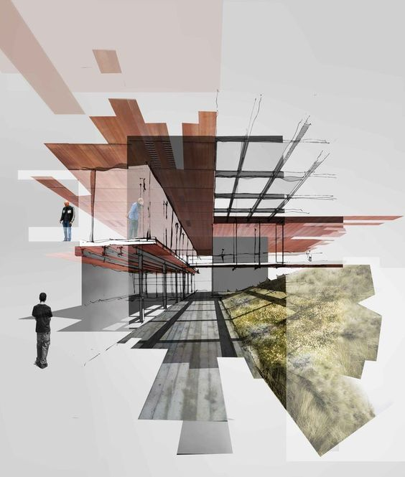
Architektka
Základní škola a mateřská škola Blížejov
Závěrečná práce 9. ročníku
Školní rok 2021/2022

Slide 2
Prohlášení
Prohlašuji, že jsem závěrečnou práci zpracovala samostatně za použitích literatury a ostatních zdrojů v ní uvedených.
V Blížejově, dne: 24.5. 2022
Poděkování:
Chtěla bych poděkovat paní učitelce Trefancové za pomoc při závěrečné práci, paní učitelce Křížové za opravu mé závěrečné práce a paní učitelce Mundilové za opravu anglické části.
Děkuji také Ing. arch. Pevné za zodpovězení otázek a poskytnutí fotografií.
Motto
,,Architektura je způsob myšlení.“
— Le Corbusier

Slide 3
Anotace:
Jmenuji se Adéla Králová, je mi 15 let. Bydlím v Osvračíně, kde jsem navštěvovala první stupeň ZŠ. Nyní navštěvuji již 4.rokem ZŠ v Blížejově. Mezi mé záliby patří malování, čtení, procházky s kamarády nebo rodinou.
My name is Adéla Králová. I am 15 years old. I live in Osvračín where I attented the primary school. Now I attent a comprehensive school in Blížejov for 4 years. My hobbies are drawing, walking out with my friends or with my family.

Slide 4
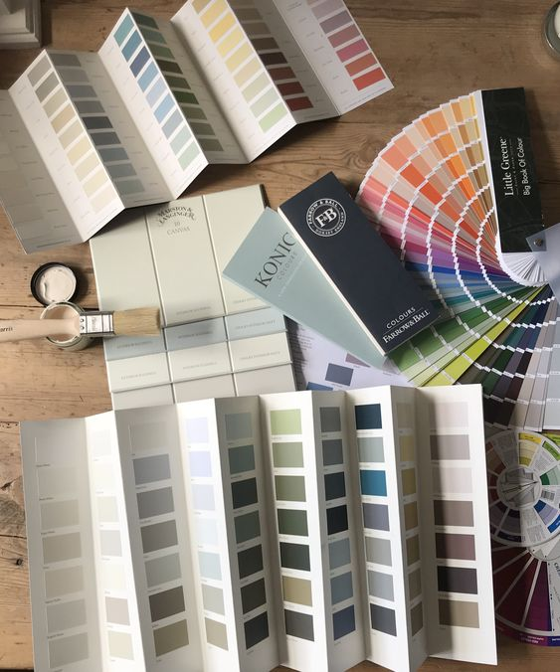
Obsah:
ÚVOD: -seznámení s povoláním
STAŤ: -předpoklady
-výběr škol
-pomůcky
-fáze práce
-rozhovor
ZÁVĚR: -zdroje

Slide 5
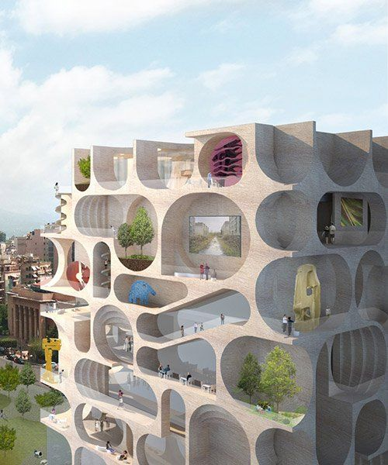
Téma práce
Pro svojí práci jsem si vybrala obor Architektka- spojení uměleckých předmětů + matematiky a deskriptivy.
Tato práce obsahuje spojení z více odvětví:
    práce s lidmi
    vizualizace + grafický design
    umění

Slide 6
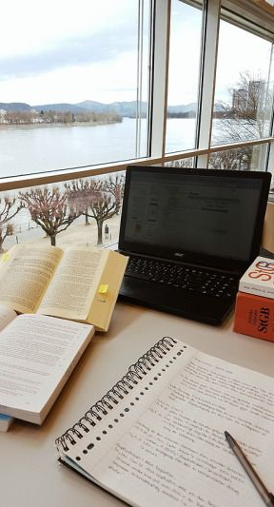
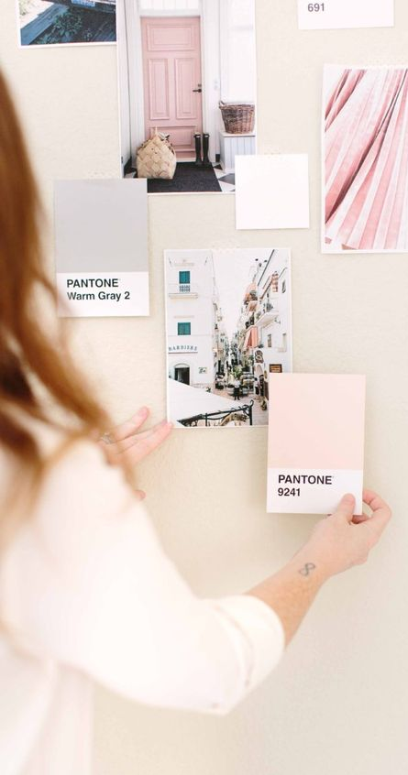
Vhodné předpoklady
vynalézavost
tvůrčí schopnosti
schopnost umět pracovat efektivně
prostorová představivost
schopnost umět se učit novým věcem
cit pro detaily

Slide 7
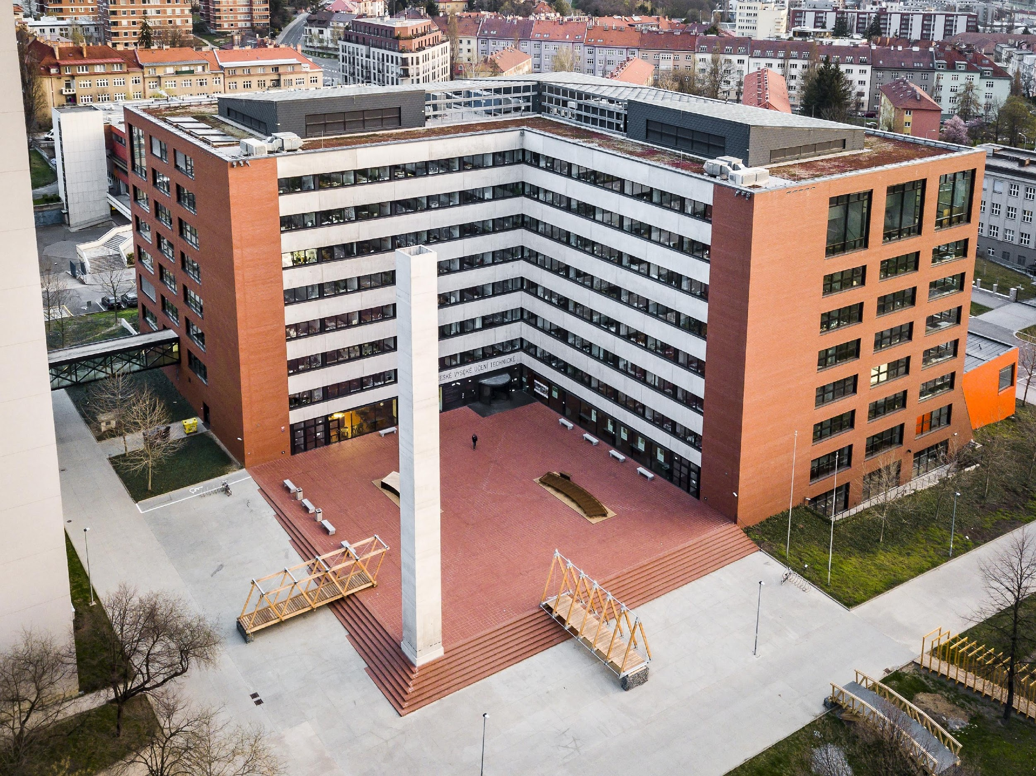
Výběr škol pro architektku
Střední školy: - gymnázium
- stavební škola
Vysoká škola: - Fakulta architektury ČVUT Praha
- Fakulta architektury VUT Brno

Slide 8
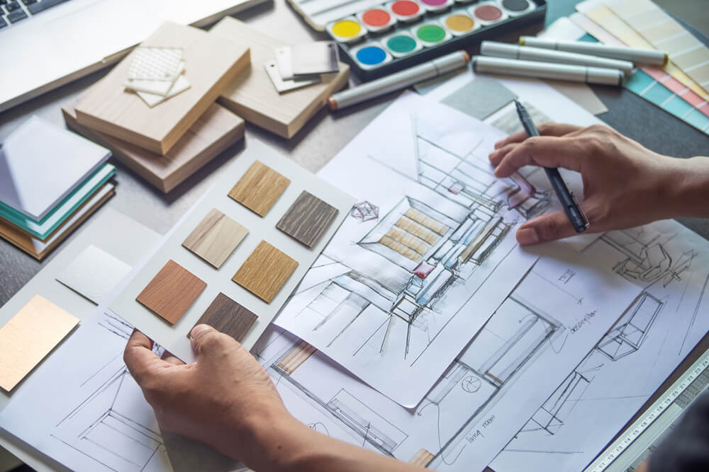
Pracovní pomůcky
tenké linery
pauzovací papíry, speciální tužky
tablety + tužky
vzorníky
barvy
stolní PC
3D brýle
3D tiskárny

Slide 9
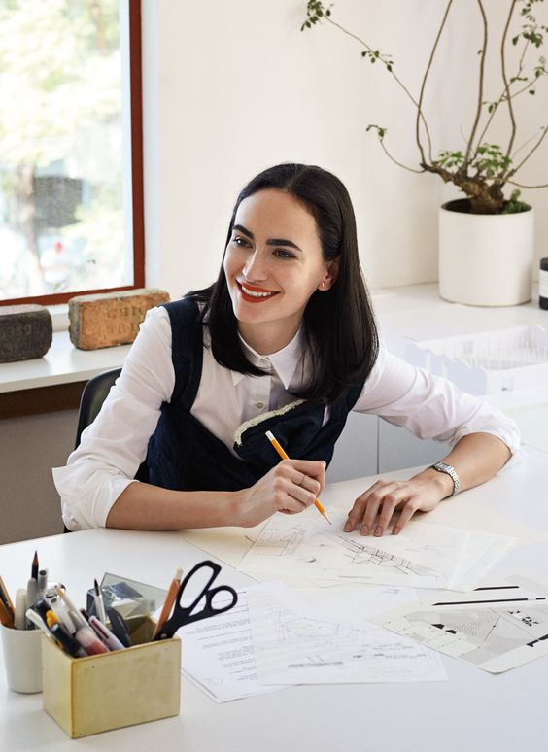




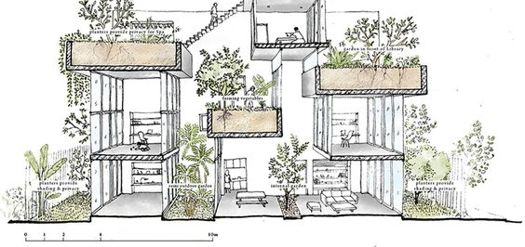


Práce architektky
seznámení se zákazníkem, finanční odhad
studie domu
návrhy, inspirace
přesný nákres, konzultace se zákazníkem
půdorysy, řezy
stavební povolení, konzultace se zákazníkem
stavba domu

Slide 10
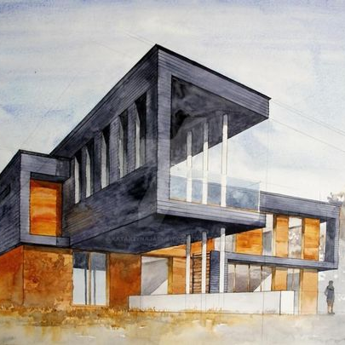
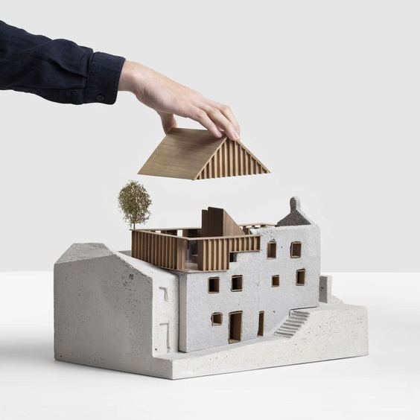
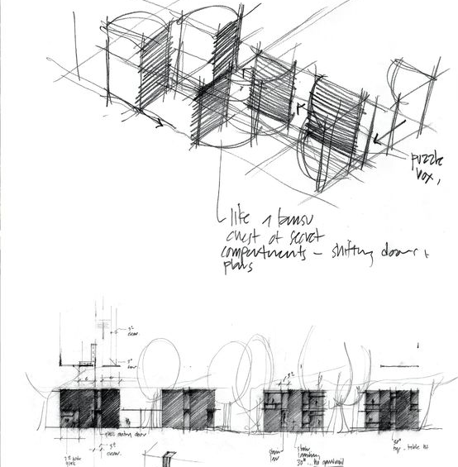
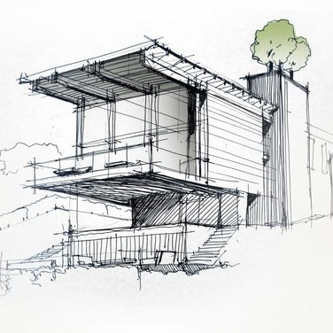
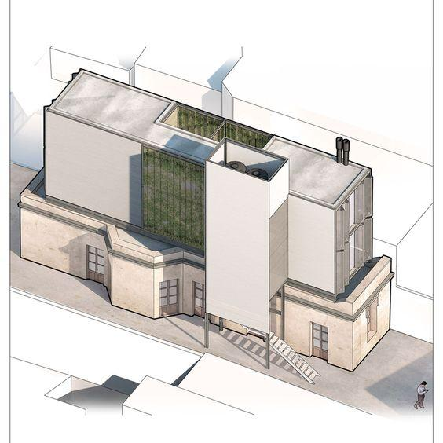
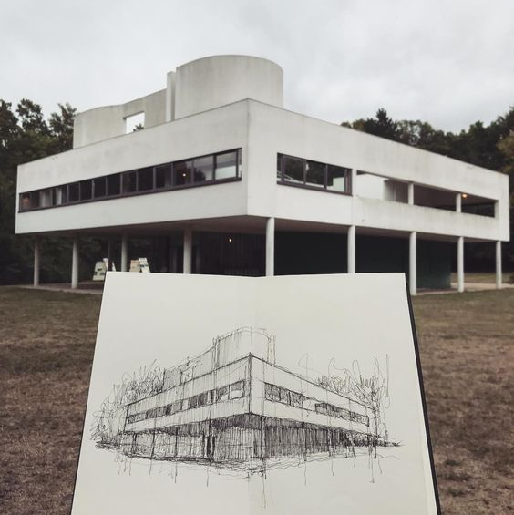

Slide 11
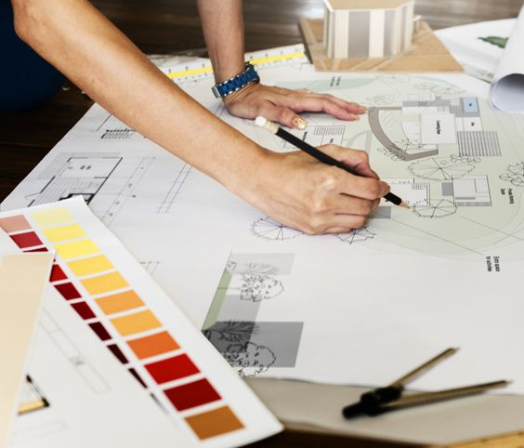

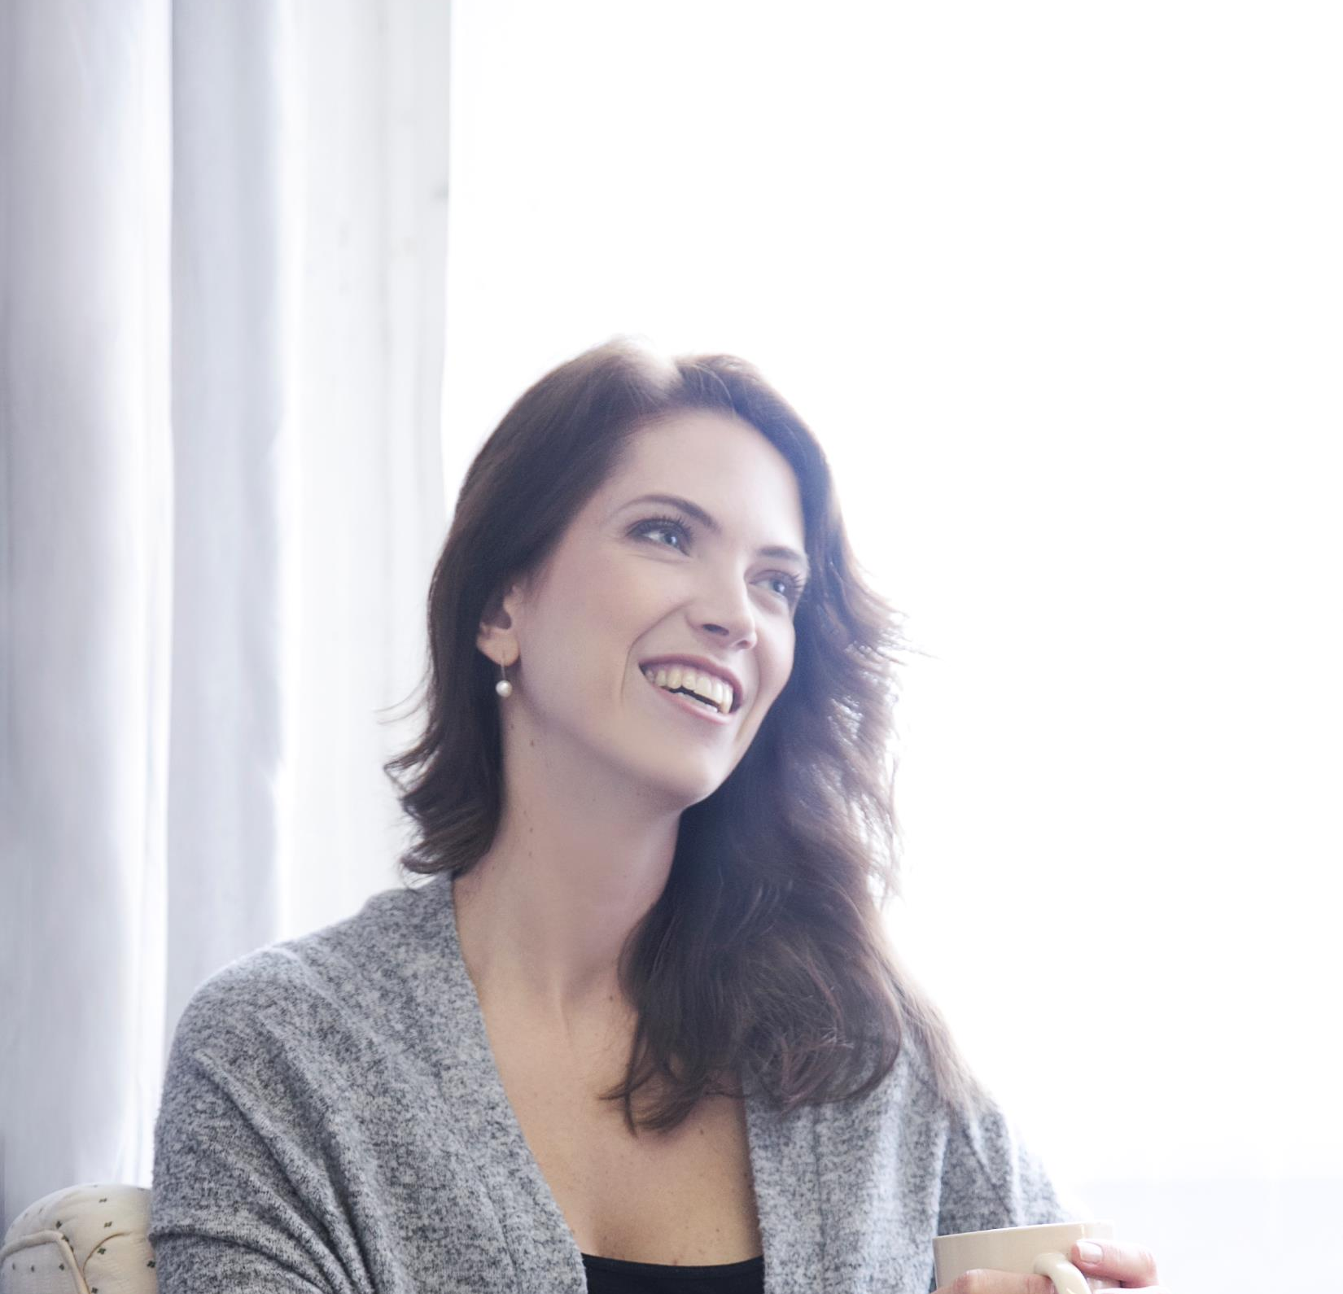
Rozhovor
Pro rozhovor jsem si našla paní Ing. arch. Ninu Pevnou, která má menší architektonické studio v Praze. Přiblížila mi práci architektky a zodpověděla mé otázky.

Slide 12
Zdroje a obrázky
https://cz.pinterest.com/pin/553028029252813986/
https://cz.pinterest.com/pin/12736811437907863/
https://cz.pinterest.com/pin/645351821618842795/
https://cz.pinterest.com/pin/645351821618842808/
https://cz.linkedin.com/school/fakulta-architektury-cvut/
https://www.google.com/search?q=vybaven%C3%AD+architekta&rlz=1C1GCEA_enCZ997CZ997&source=lnms&tbm=isch&sa=X&ved=2ahUKEwjG7_Ou_fz3AhXPm6QKHQZ5Ao0Q_AUoAXoECAEQAw&biw=1920&bih=937&dpr=1#imgrc=Z85vKA2xhlKCBM&imgdii=ODOM_zIyJQui9M
https://cz.pinterest.com/pin/645351821618800610/
https://cz.pinterest.com/pin/77546424825287154/
https://cz.pinterest.com/pin/211174973691231/
https://cz.pinterest.com/pin/2674081020391303/
https://cz.pinterest.com/pin/24840235434527569/
https://cz.pinterest.com/pin/AWkibH2ObAondbjVdTGDtXEBRfybwlry8ZQ_tOEJ5C65ths2eQ2KjQk/
https://cz.pinterest.com/pin/633387439175172/
https://cz.pinterest.com/pin/27654985202156185/
https://cz.pinterest.com/pin/13510867623547045/
https://cz.pinterest.com/pin/4292562136081836/
https://cz.pinterest.com/pin/814236807627194006/
https://cz.pinterest.com/pin/185562447133354959/

Slide 13
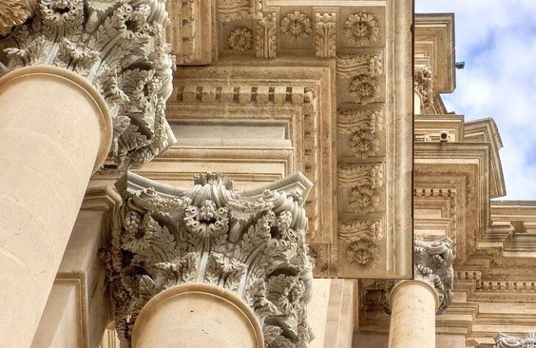


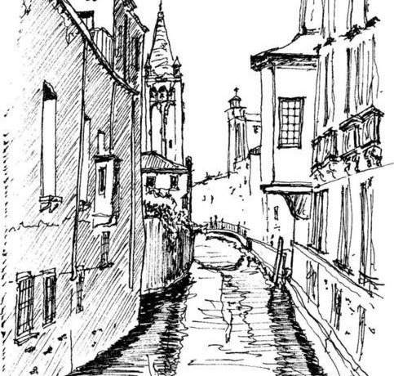
Děkuji za pozornost.

